Slide 1
数据库原理与应用
教师：张健
办公室：厚德楼413

Slide 2
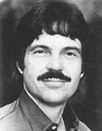
预言大师
阿伦•凯（Alan Kay）不是一位公众人物，但在计算机界，尤其是技术圈内，他是能让大家都心服口服屈指可数的大师之一。成为硅谷的又一位亿万富翁或让他当麻省理工的院长，都无法激起他的兴奋，但他会有足够的耐性与一群8岁左右的孩子一起玩电脑。他最大的乐趣就是发明他喜欢的东西。
阿伦•凯是Smalltalk面向对象编程环境语言的发明人之一，也是面向对象编程思想的创始人之一，同时，他还是笔记本电脑最早的构想者和现代Windows GUI的建筑师。
近年来有一句话挺流行：“预测未来的最好办法，就是把它创造出来。”不少人误以为此言出自尼葛洛庞帝之口，实际上，这句话是阿伦•凯的名言。有很多人说布兰德是第一个使用PC一词的人，但布兰德说自己也是顺手牵羊，最早提出“PC”概念的就是阿伦•凯。20世纪90年代程序员设计的基本模式就是“面向对象”，发明这一术语的也是阿伦•凯。在20世纪70年代的一份备忘录上，阿伦•凯还正确预言到，“20世纪90年代将有成百万的个人计算机，而且都将连接到全球公用的信息设施上”，这不正是今天的互联网吗？

Slide 3
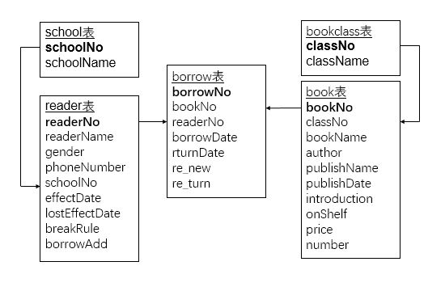
示例数据库Lib的五个表

Slide 4
WHERE查询条件
实际情况往往是需要聚焦到某个或某些数据，这样就需要一些条件进行限制。在SELECT语句中，条件可以用WHERE子句引导。
【例2-3】从book表中，选出价格为38元的图书信息。在MySQL命令行窗口中执行如下SQL语句：
SELECT *
FROM book （,reader,borrow)
WHERE price=38;
上述语句将从book表中选出符合条件的数据显示出来。

Slide 5
WHERE子句
WHERE子句必须紧跟FROM子句之后，在WHERE子句中，使用一个条件从FROM子句的中间结果中选取行。其基本格式为：
WHERE 列名 运算符 值
WHERE子句会根据条件对FROM子句的中间结果中的行一行一行地进行判断，当条件为TRUE的时候，一行就被包含到WHERE子句的中间结果中。
在SQL中，返回逻辑值（TRUE或FALSE）的运算符或关键字都可称为谓词。
判定运算包括比较运算、模式匹配、范围比较、空值比较和子查询。

Slide 6
判定运算
1、比较运算
比较运算符用于比较（除TEXT和BLOB类型外) 两个表达式值，MySQL支持的比较运算符有：=（等于）、<（小于）、<=（小于等于）、>（大于）、>=（大于等于）、<=>（相等或都等于空）、<>（不等于）、!=（不等于）。
2、模式匹配（LIKE运算符）
LIKE运算符用于指出一个字符串是否与指定的字符串相匹配，其运算对象可以是char、varchar、text、datetime等类型的数据，返回逻辑值TRUE或FALSE。
3、范围比较
用于范围比较的关键字有两个：BETWEEN和IN。
4、空值比较
当需要判定一个表达式的值是否为空值时，使用IS NULL关键字

Slide 7
复合查询条件
从【例2-3】可知，可以用WHERE子句引导筛选条件，条件越多，数据就越聚焦。
【例2-4】从book表中，选出价格为38元且出版社为“长江出版社”的书籍信息。在MySQL命令行窗口中执行如下SQL语句：
SELECT *
FROM book
WHERE price=38 AND publishName='长江出版社';
这样，书名为《最漫画》的信息显示出来了。
请注意，上述命令中，WHERE后面列出了两个条件，是“且”的关系，所以用关键字AND。另外，由于“长江出版社”是一个字符串，所有在WHERE条件里，要用单引号。

Slide 8
多种查询条件
【例2-4】中，查询条件是“且”的关系，使用了AND连接词。当查询条件有多个，将视情况使用“OR”、“AND”、“IN”或者“NOT IN”。
尝试将【例2-4】的WHERE子句后的条件，用OR连接，观察运行的结果。

Slide 9
多种查询条件
【例2-5】查询书籍编号为“b004”、“b007”和“b013”的信息。在MySQL命令行窗口中执行如下SQL语句：
SELECT *
FROM book
WHERE bookNo='b004' OR bookNo='b007' OR bookNo='b013';
当前的条件是“或”。该语句还可以写成如下形式：
SELECT *
FROM book
WHERE bookNo IN ('b004', 'b007', 'b013');
WHERE后面用IN把若干或条件合成一个集合的形式。

Slide 10
NULL查询条件
NULL在数据库表中表示某一个值是没有的。例如，book表中，由于某书籍信息不全，没有作者名字，工作人员没办法填那本书的作者名字，等找到该作者名字之后再录入。此时就不能空着那个“单元格”，作者列可以为空，今后可以用NULL作为条件进行查询。
【例2-6】查询book表中，没有具体作者的书籍信息，显示书籍编号和书籍名称。在MySQL命令行窗口中执行如下SQL语句：
SELECT bookNo, bookName
FROM book
WHERE author IS NULL;
请注意，当前的条件是“author IS NULL”，而不是“author=NULL”。

Slide 11
条件中不等号的使用
查询中，如果查找某一范围的信息，可以在条件中使用不等号。不等号有“>”、“<”、 “>=”、“<=”或“<>”。
【例2-7】在书籍表book中，查找单价小于30元的书籍信息，要求显示书籍名称和作者。在MySQL命令行窗口中执行如下SQL语句：
SELECT bookName, author
FROM book
WHERE price < 30;

Slide 12
条件范围的查询
当查询条件介于某个范围之内或者之外，除了可以用不等号构成查询条件外，还可以用“BETWEEN…AND…”的形式进行。
【例2-8】查询书籍表book中，单价介于20~30元的书籍信息，要求显示书籍名称和作者。在MySQL命令行窗口中执行如下SQL语句：
SELECT bookName, author
FROM book
WHERE price BETWEEN 20 AND 30;
上述语句还可以写成如下形式：
SELECT bookName, author
FROM book
WHERE price >= 20 AND price <= 30;
请注意，BETWEEN AND语句是包括边界值的。

